Slide 1
TRAAM 2018 / 2019
Strasbourg

Slide 2
Contexte particulier :
- 27 lycées 4.0 à la rentrée 2018 (moitié des collègues du groupe Traam)
- Généralisation du déploiement 4.0 à la rentrée 2019

Slide 3
Trois axes de travail autour de l’évaluation:
- Activités complexes et longues d’évaluation formative
- Evaluation récurrente des savoirs / savoir faire
- Comparaison et tutoriels pour différents outils d’évaluation utilisés

Slide 4
1/ Activités complexes et longues d’évaluation formative
- Choix d’un outil complexe mais polyvalent et paramétrable : MOODLE
- Tous les collègues des lycées 4.0 ont choisi cet outil

Slide 5
Deux types d’activités :
- Evaluation par les pairs
- Travail sur des sujets de bac : les élèves suivent des parcours différenciés en fonction de leurs réponses

Slide 6
1.1 Evaluation par les pairs (Module Atelier)
Principes :
1ère phase de l’atelier : (30 minutes environ)
Les élèves rédigent individuellement une réponse à une question d’EC1.
2e phase de l’atelier : les critères (5 à 10 minutes)
Il est judicieux avant que les élèves ne se mettent dans la peau de correcteur d’évoquer ou d’élaborer avec eux les critères requis pour répondre correctement à la question.
3e phase de l’atelier : la correction (20 à 30 minutes)
Chaque élève se voit attribuer un nombre de travaux à corriger défini par l’enseignant (3 par exemple).
Chaque élève est évalué deux fois : pour le travail réalisé et en tant que correcteur.

Slide 8
Objectifs
- S’entraîner à rédiger et multiplier les exercices de rédaction
- Mieux comprendre les critères d’évaluation, les attendus du correcteur en endossant son rôle
- Mieux identifier les erreurs récurrentes en corrigeant plusieurs copies

Slide 9
1.2 Travail sur des sujets de bac (Module Leçon)
Principe :
EC1 guidées, construites sous forme d’arborescence (en fonction de la réponse choisie, les élèves sont redirigées vers une autre question et/ou réponse propre).

Slide 12
Objectifs :
- Autonomie et différenciation : appropriation à son rythme de la méthodologie
- Multiplication des évaluations formatives sur des sujets
- Créer des automatismes : Exercice « miroir » du mode de raisonnement sur l’épreuve

Slide 13
2/ Evaluation récurrente des savoirs :

Slide 14
Principes:
- 3 outils testés : Moodle, Quizizz, Quizlet
- Multiplier les moments d’évaluation formative et sommative, en début ou en fin de séance, hors classe

Slide 15
Moodle
- 1 questionnaire en début de séance une fois par semaine, note comptabilisée dans la moyenne
- Lycée 4.0 : chaque élève fait l’évaluation sur son ordinateur portable
- Les tests sont réutilisés en fin de chapitre en utilisant la banque de question pour construire de nouveaux tests (BADGES)

Slide 18
Quizizz
- un questionnaire de 10 questions toutes les deux séances
- questionnaire réalisé en mode « compétition », les trois meilleurs élèves ou les élèves qui ont 100% de bonnes réponses gagnent des points bonus
- Les questionnaires sont rouverts en fin de chapitre pour des révisions hors classe
- Une évaluation sommative lors de chaque évaluation reprend des questions des questionnaires quizizz

Slide 20
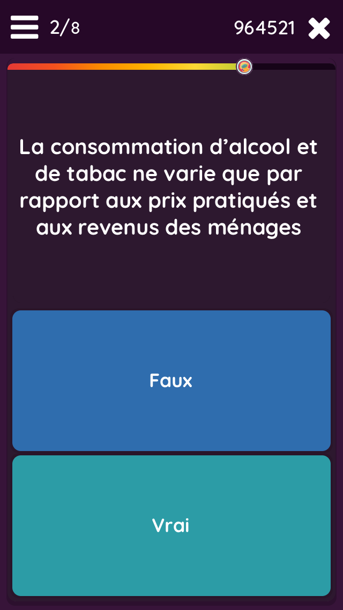

Slide 21
Quizlet
- Principe : outil d’association type flash card
- Association possible de notions / définitions ou sujet / plan
- Le professeur peut créer des listes mais l’élève peut aussi réviser en autonomie en créant lui même des listes de vocabulaire
- Réviser les fondamentaux de façon très régulière sur son smartphone
- Auto évaluation des progrès de l’élève dans son apprentissage et adaptation de l’exercice au niveau de maitrise des notions par l’élève

Slide 22
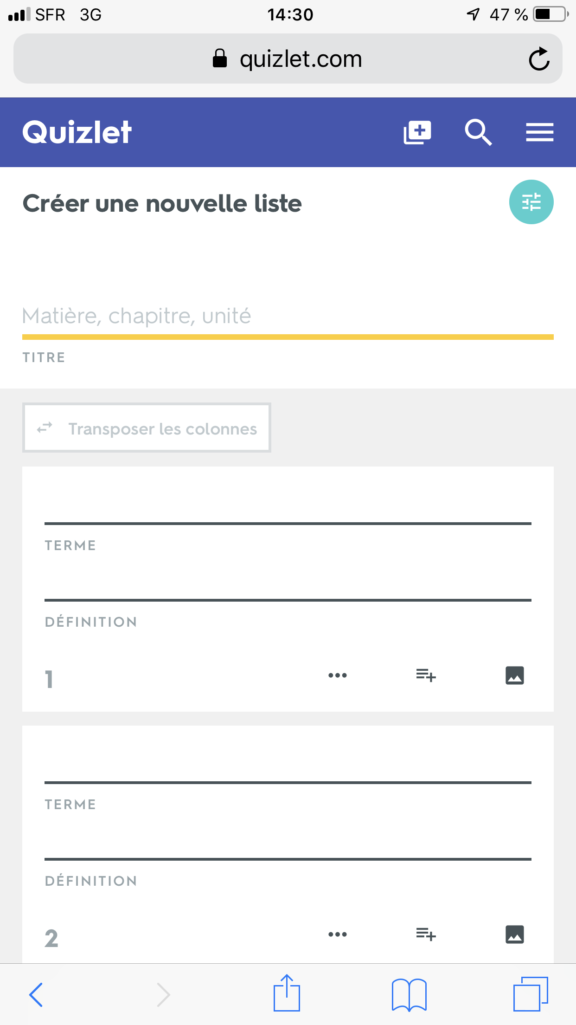
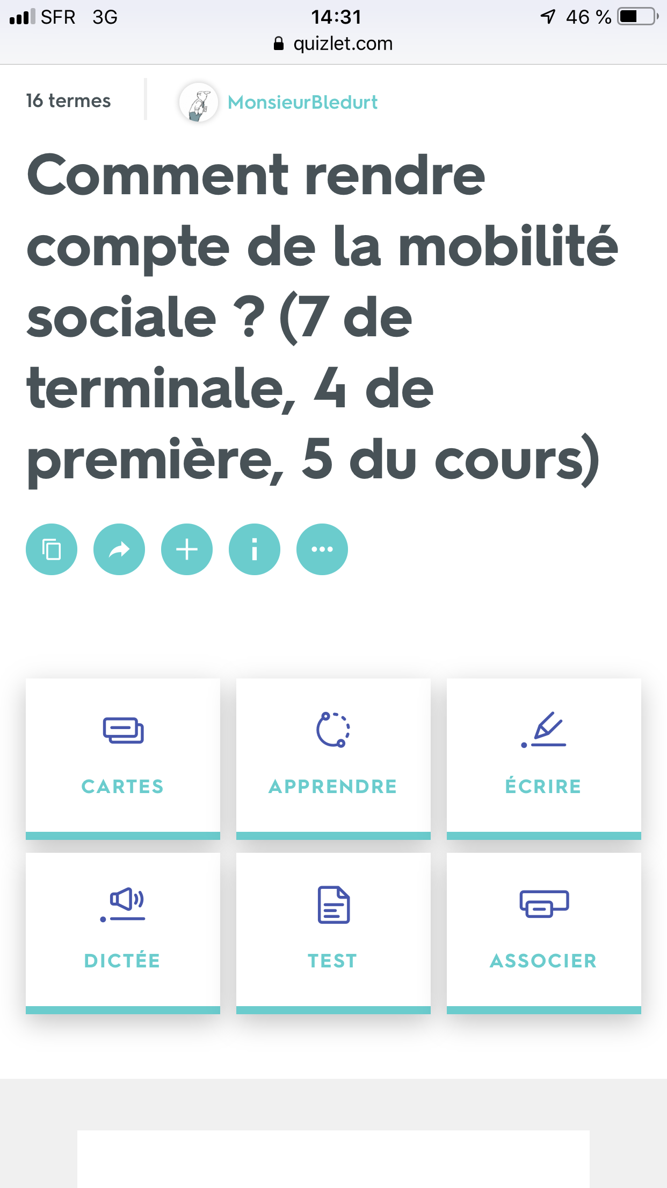

Slide 24
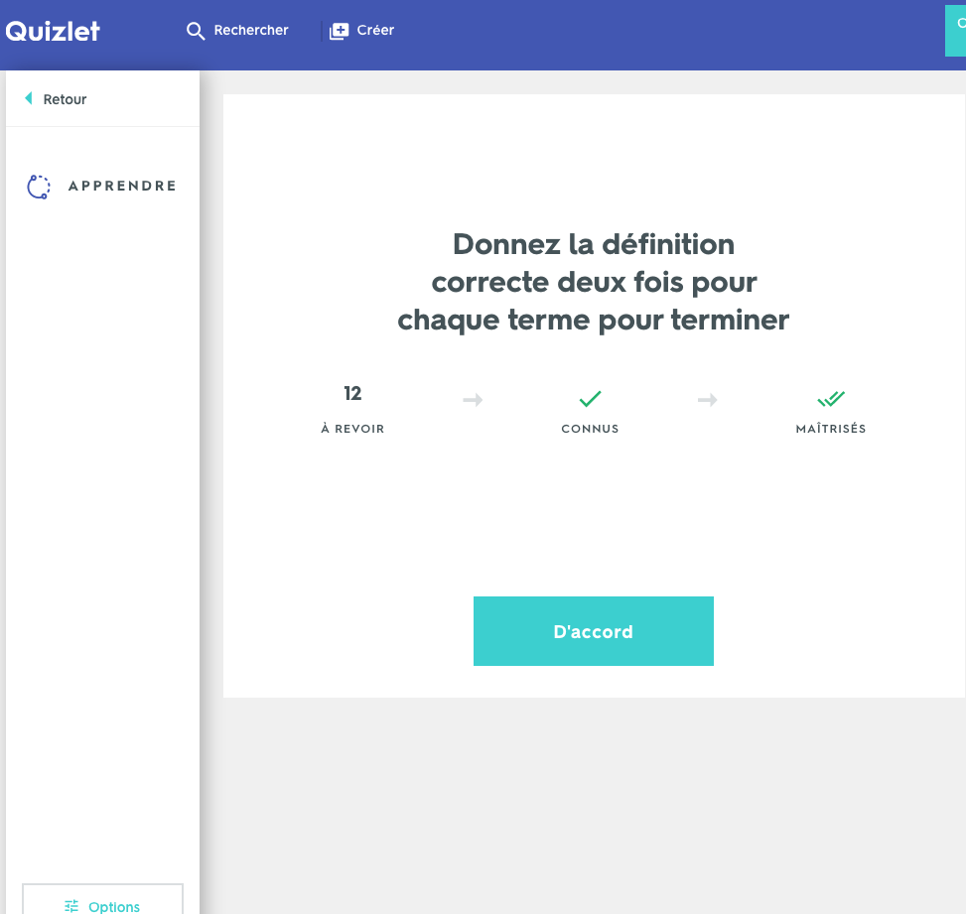

Slide 25
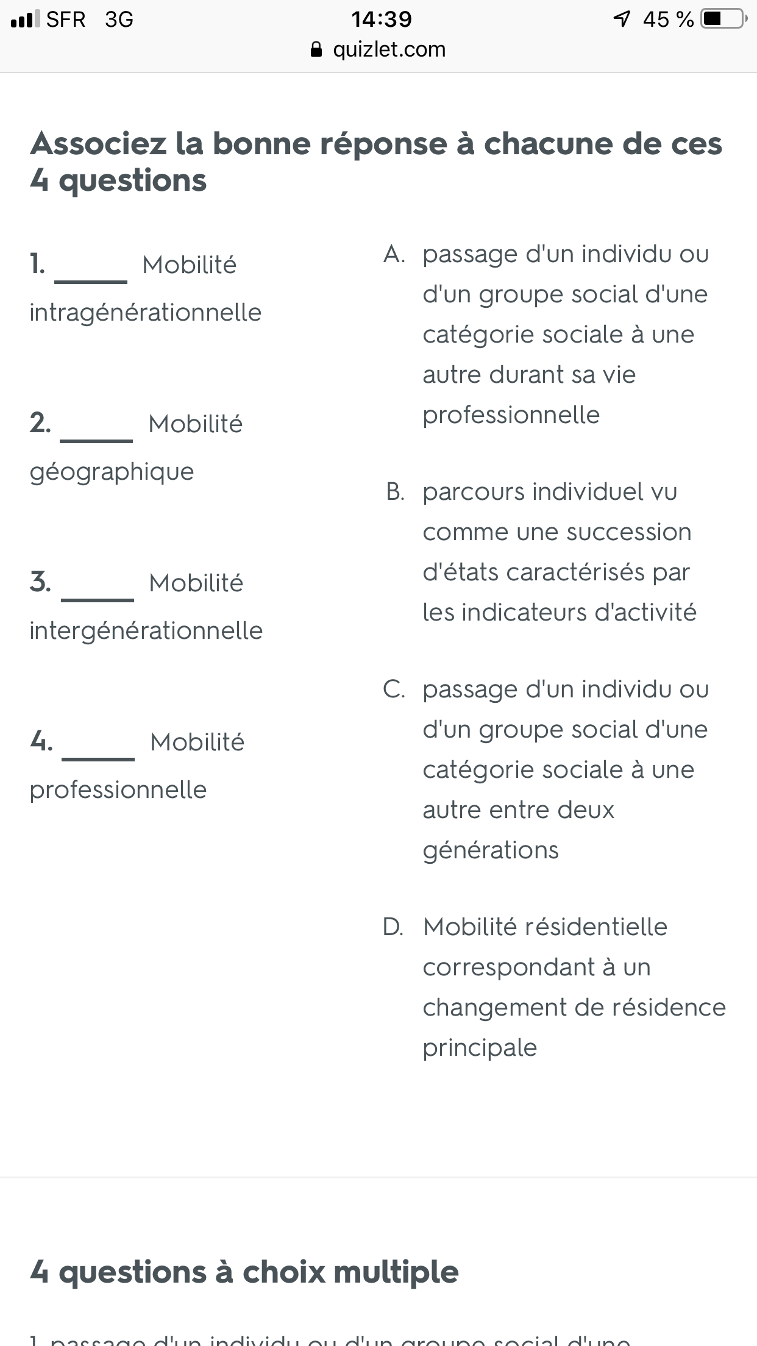
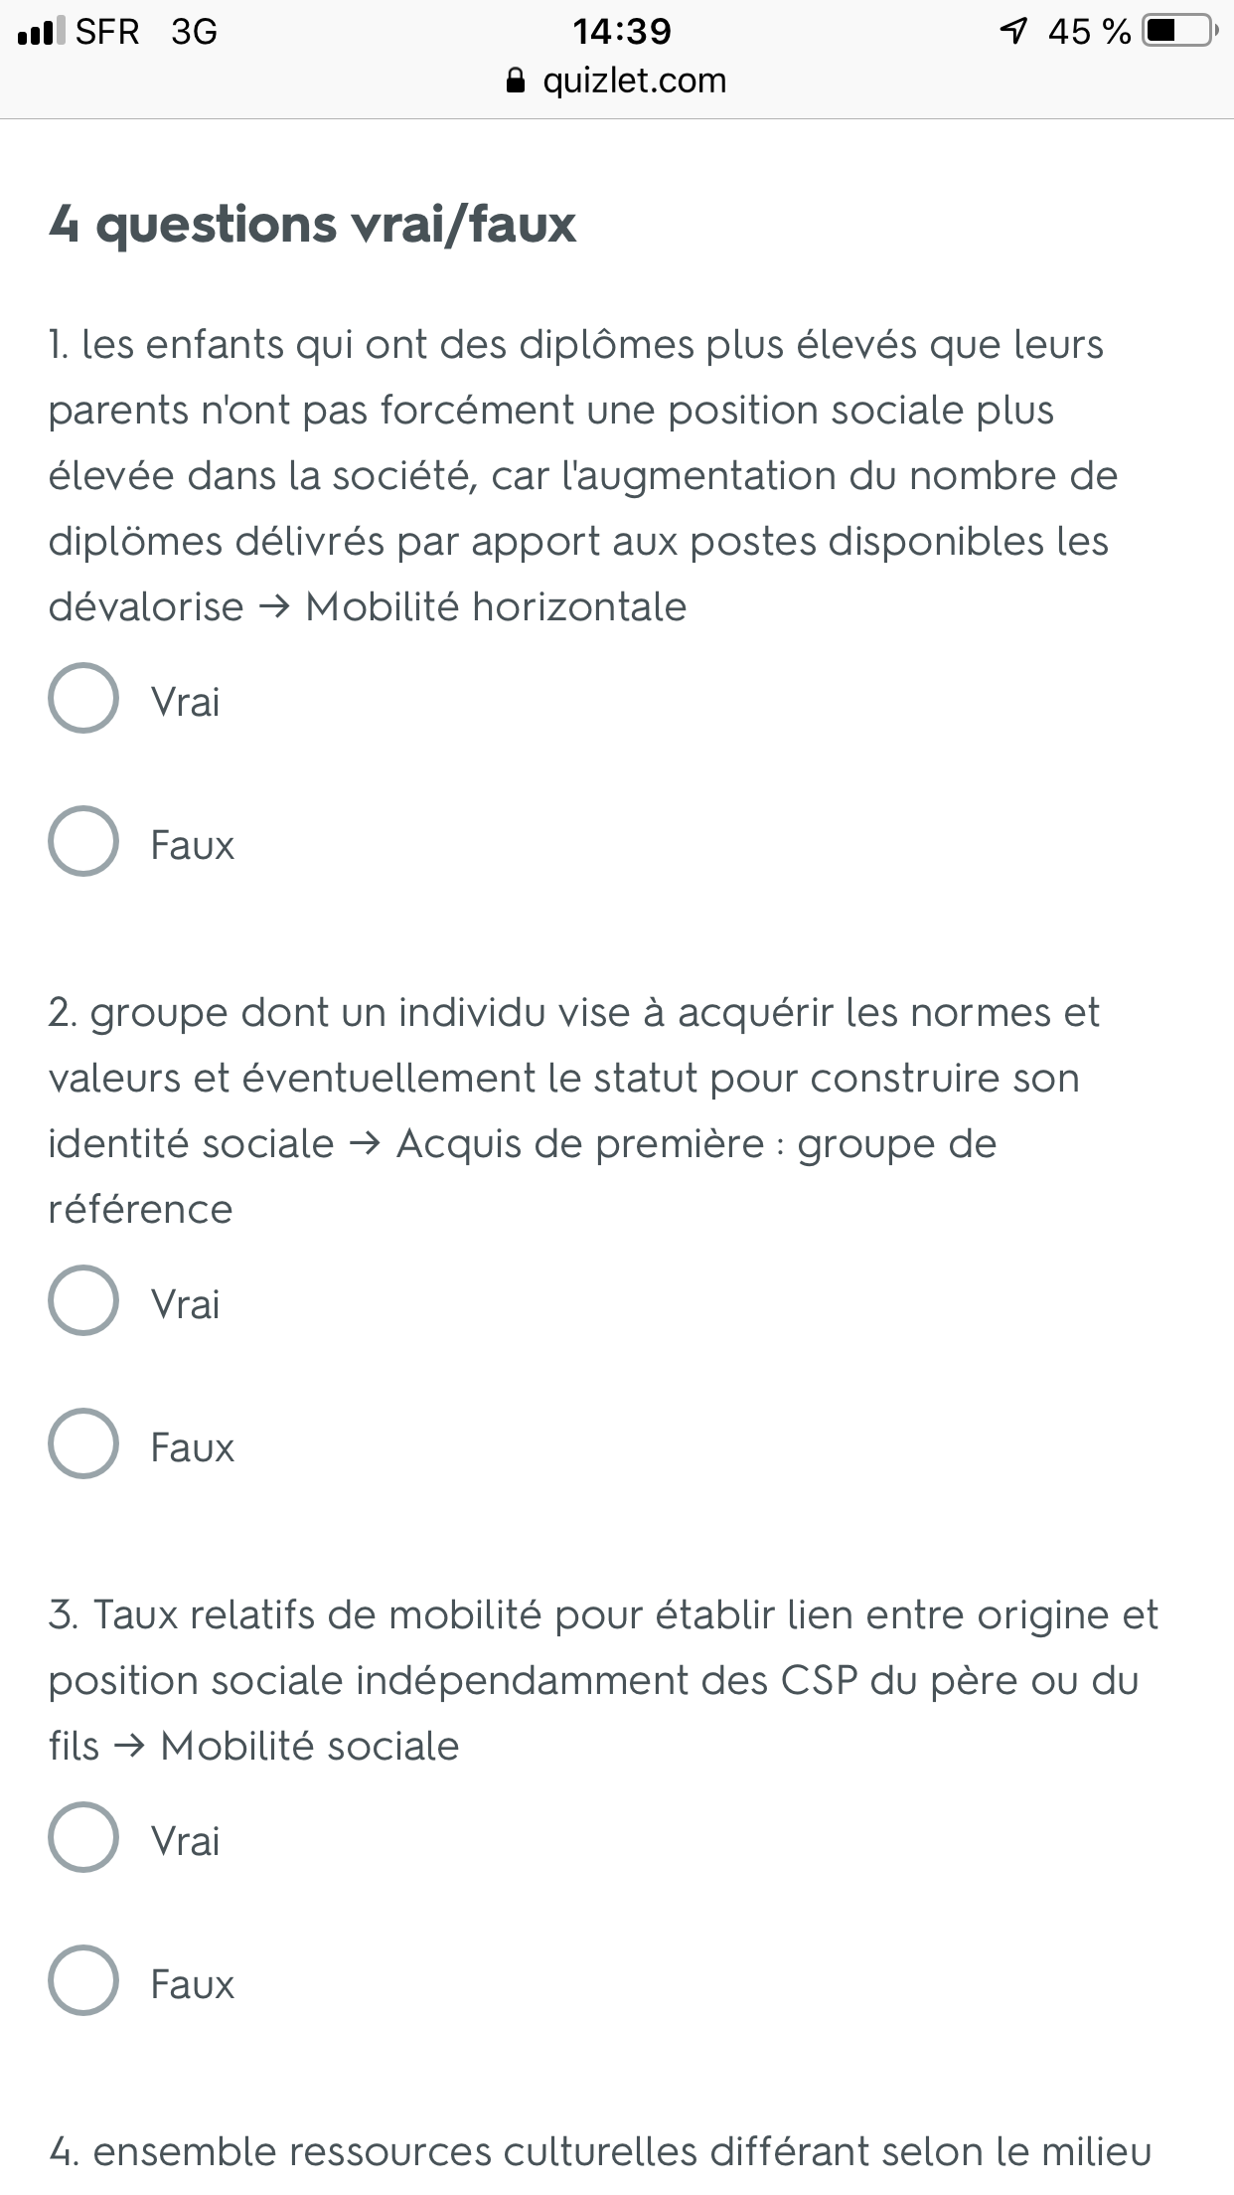

Slide 26
Objectifs
- Motiver les élèves à s’investir dans un apprentissage régulier des leçons hors classe / en classe
- Identifier par l’évaluation les fondamentaux (savoirs et savoir faire) de chaque leçon
- Identifier rapidement les éléments non maitrisés par les élèves (pour les élèves et le professeur)

